Slide 1
Wycieczka do Pałacu Królewskiego w Wilanowie
30.10.2018

Slide 2
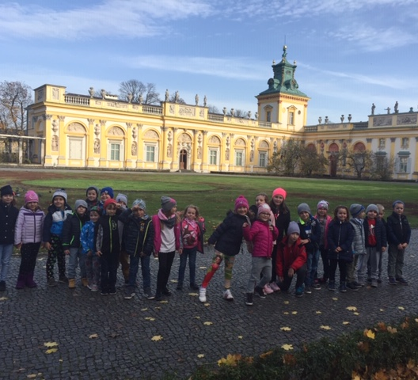
Grupa 0c uczestniczyła w lekcji przyrodniczej.

Slide 4
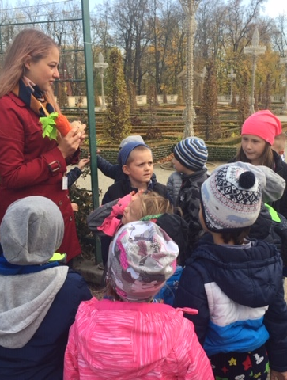

Slide 5
